Slide 1
Projet Vidéoclub
Equipe 7
Ludovic Carlu / Samuel Laroche / Maxime Faivre

Slide 2
Plan
Cas d’utilisation : Effectuer une location
Cas d’utilisation : Effectuer une vente
Interfaces graphiques
Démonstration

Slide 3
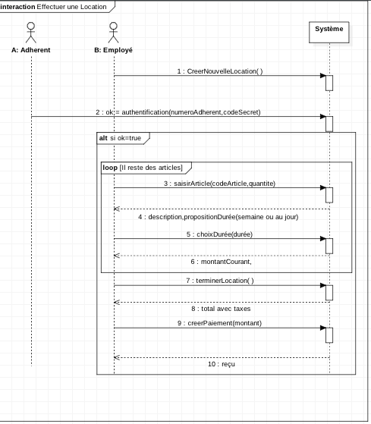
Cas d’utilisation : Effectuer une location

Slide 4
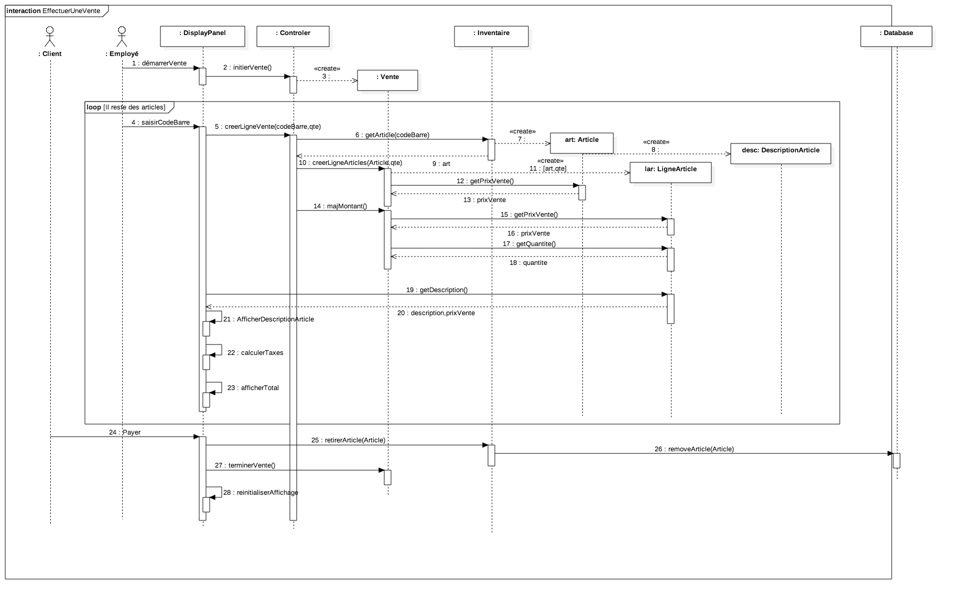
Cas d’utilisation : Effectuer une vente

Slide 5
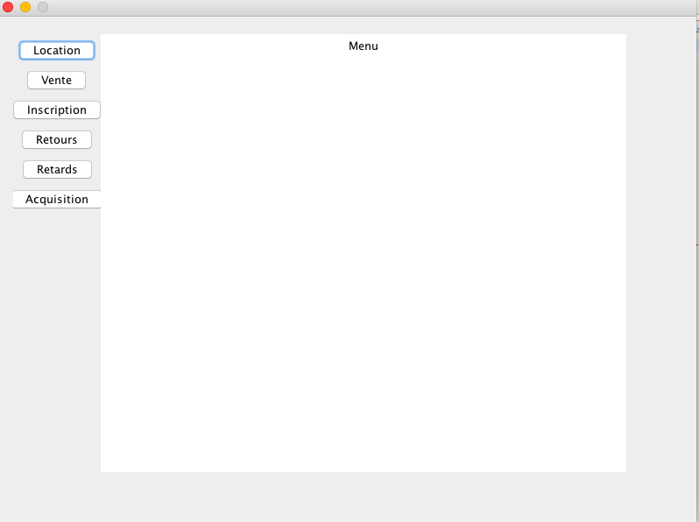
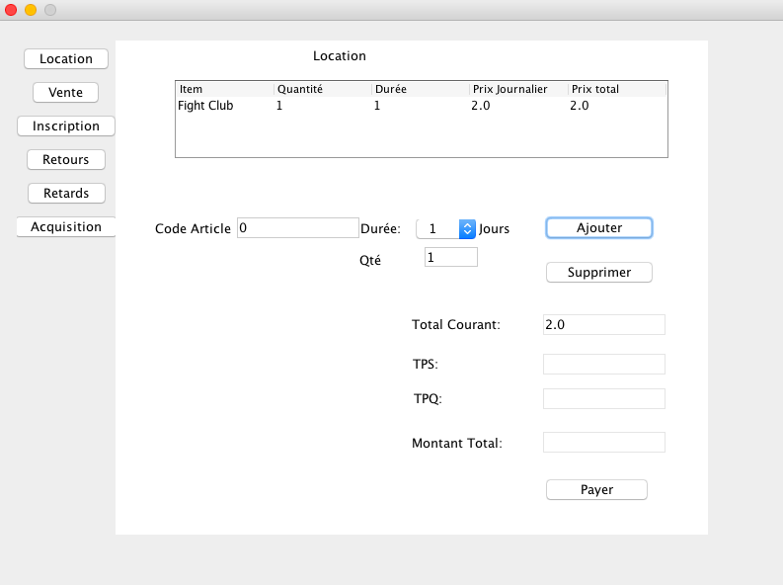
Interfaces utilisateurs

Slide 6
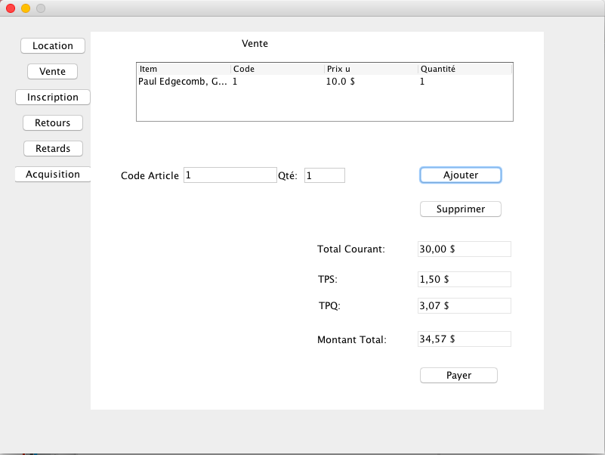
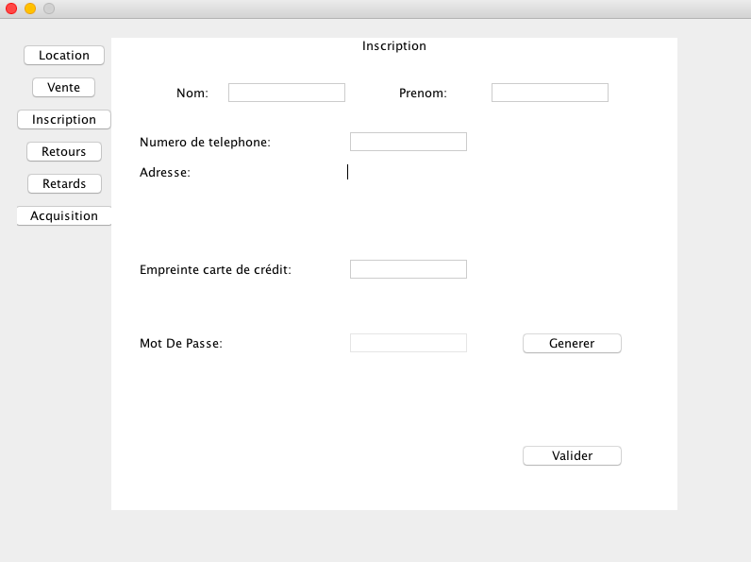

Slide 7
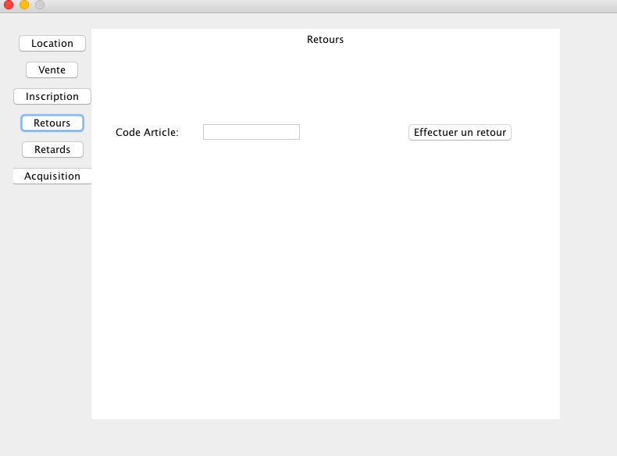
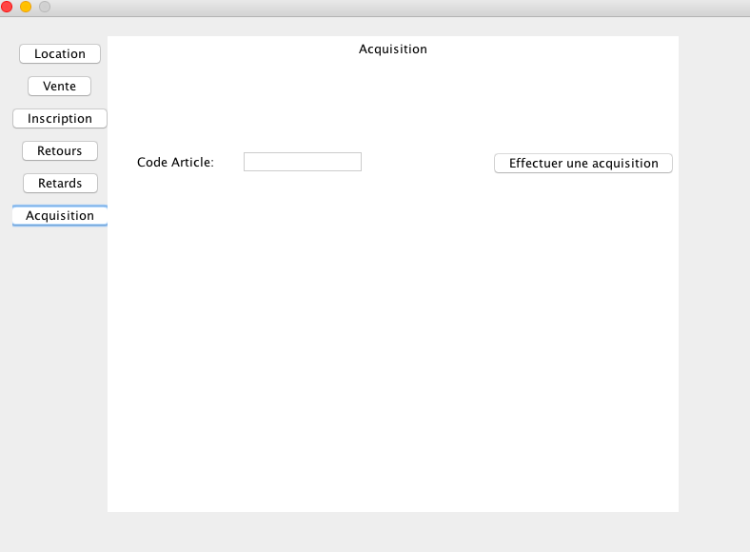

Slide 8
Démo

